Slide 1
北京航空航天大学计算机学院2019级硕士研究生学位论文答辩
机器人三维物理仿真环境与机械臂自主操作
学 生：杨新航（ZY190）
指导教师：周 彬 副教授
Notes:
各位老师同学上午好，我叫金详凯，我的指导教师是周彬副教授。我的学位论文题目是：基于人体变形模板的三维手语实时交互系统。

Slide 2
汇报提纲
一、研究背景与研究现状
二、关键问题与研究目标
三、研究内容与实验结果
四、论文总结与工作成果
Notes:
我将从以下几个方面对我的毕业设计进行答辩。首先是研究背景与研究现状。

Slide 3
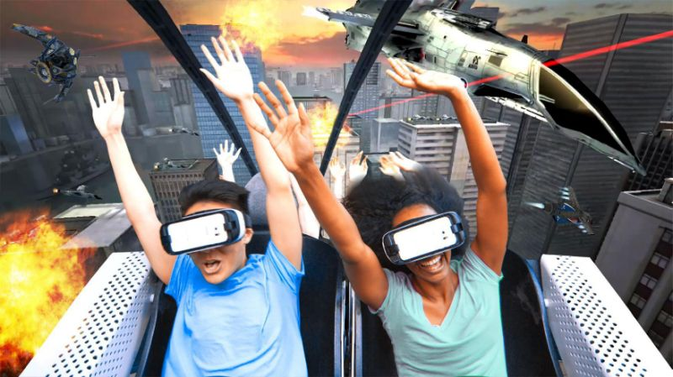
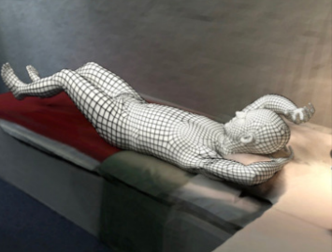
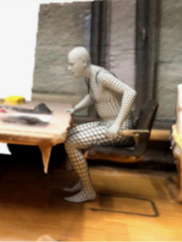
一、研究背景与研究现状
研究背景
国家自然科学基金联合基金重点项目，多源数据驱动的虚拟现实场景快速构建，U1736217，2018.01.01-2021.12.30
Notes:
本课题来源于国家自然科学基金联合基金重点项目“多源数据驱动的虚拟现实场景快速构建”。

Slide 4
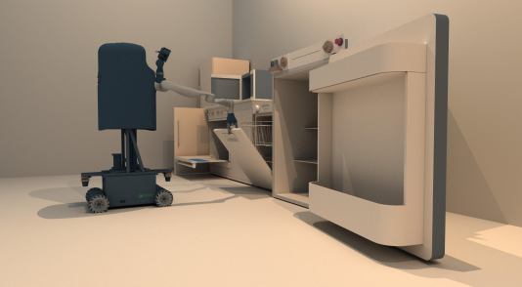
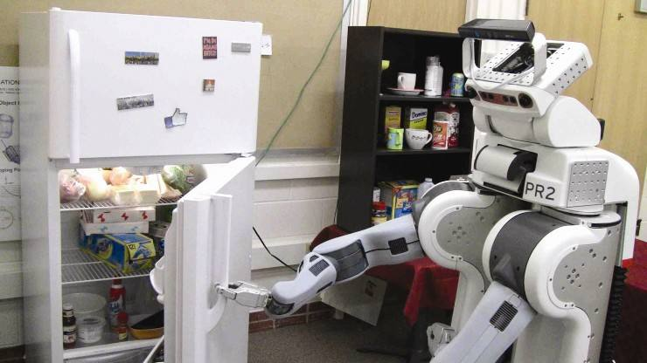
一、研究背景与研究现状
研究意义
家用服务机器人需要应对很多操作部件级物体(如拉抽屉)的任务
在仿真环境下实现机械臂操作旋转及平移部件的目标
操作部件级物体
Notes:
首先，这是一个非常具有社会意义的研究，服务机器人能大大方便人类生活。服务机器人需要应对很多操作部件级物体（如拉抽屉）的任务。

Slide 5
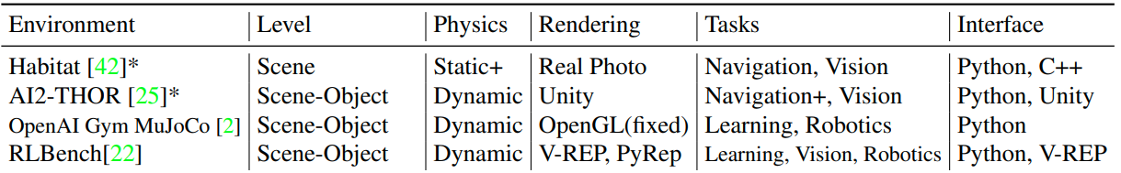
二、研究背景与研究现状
机器人三维物理仿真平台
以Gazebo等为代表的经典机器人仿真平台难以支持部件级物理交互的研究
2020年出现了新的支持部件级交互的仿真平台及数据集，如SAPIEN^{[1]}、iGibson^{[2]}平台，问题：渲染能力不足；对外接口不规范；可扩展性不高
2020年Unity中新增了Articulation组件开始支持机器人仿真及部件交互，基于此可以搭建仿真环境。
[1]Xiang F , Qin Y , Mo K , et al. SAPIEN: A SimulAted Part-based Interactive ENvironment[C]// 2020.
[2]Shen B, Xia F, Li C, et al. iGibson, a Simulation Environment for Interactive Tasks in Large RealisticScenes[J]. arXiv preprint arXiv:2012.02924, 2020.
Notes:
渲染能力不足；对外接口不规范；可扩展性不高

Slide 6
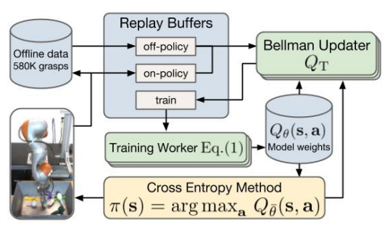
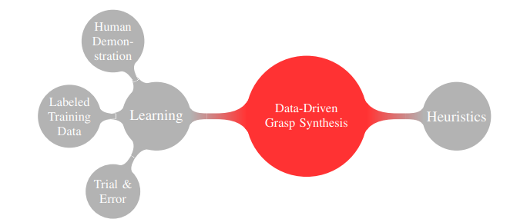
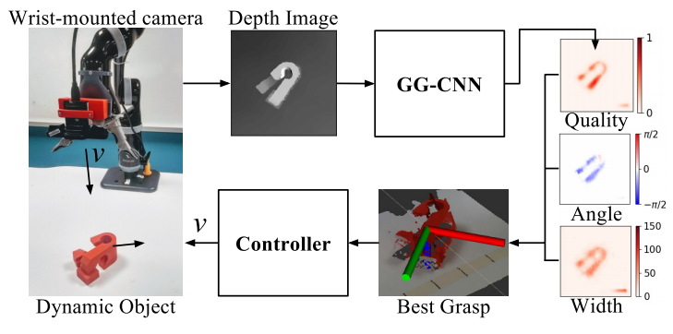
二、研究背景与研究现状
机械臂自主操作算法
数据驱动算法
基于学习的数据驱动算法
QT-Opt^{[1]}
基于感知的数据驱动算法
Generative Grasping cnn^{[2]}
1.研究局限在抓取任务上
2.效果有待提高
[1]Kalashnikov D , Irpan A , Pastor P , et al. QT-Opt: Scalable Deep Reinforcement Learning for Vision-Based Robotic Manipulation[J]. 2018.
[2]Morrison D, Corke P, Leitner J. Closing the loop for robotic grasping: A real-time, generative grasp synthesis approach[J]. Robotics: Science and Systems. 2018.
Notes:
机器人自主操作（抓取）不支持多任务；精准度、鲁棒性；

Slide 7
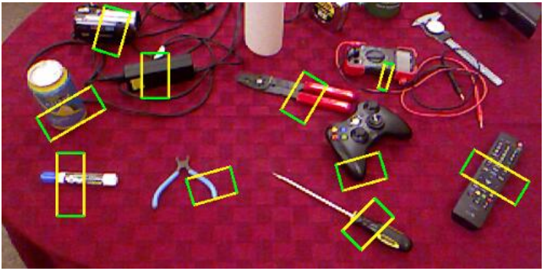
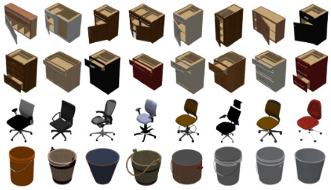
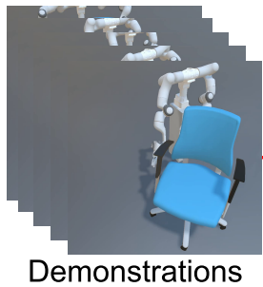
二、研究背景与研究现状
机械臂自主操作的相关数据集
Cornell单一物体抓取数据集^{[1]}
可交互部件级数据集Partnet-Mobility^{[2]}
具身机器人操作演示数据集^{[3]}
1、缺乏面向机器人自主操作的视觉识数据集；
2、不同机械臂的演示数据集不同，需要自己采集
[1]I. Lenz, H. Lee, and A. Saxena, ‘‘Deep learning for detecting robotic grasps,’’ Int. J. Robot. Res., vol. 34, nos. 4–5, pp. 705–724, Apr. 2015,doi: 10.1177/0278364914549607.
[2]Xiang F , Qin Y , Mo K , et al. SAPIEN: A SimulAted Part-based Interactive ENvironment[C]// 2020.
[3]Mu T , Ling Z , F Xiang, et al. ManiSkill: Learning-from-Demonstrations Benchmark for Generalizable Manipulation Skills[J]. 2021.
Notes:
缺乏面向机器人自主操作的专用数据集；

Slide 8
汇报提纲
一、研究背景与研究现状
二、关键问题与研究目标
三、研究内容与实验结果
四、论文总结与工作成果
Notes:
接下来介绍关键问题与本文的研究目标。

Slide 9
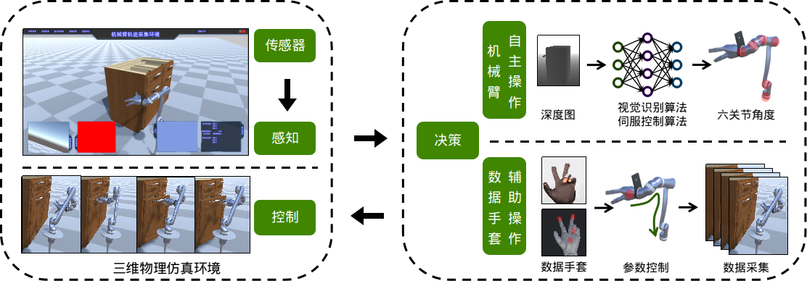
二、关键问题与研究目标
关键问题
如何构建支持部件级物理交互、支持传感器仿真的机器人仿真环境
如何将现有抓取算法应用到机械臂自主操作任务中
如何创建机械臂的操作轨迹数据
研究目标
基于Unity 3D搭建通用的机器人三维物理仿真环境，研究机械臂自主操作算法和数据手套辅助操作方法，实现能创建机械臂轨迹数据集的系统并生成轨迹数据。
Notes:
关键问题：…
研究目标：…

Slide 10
汇报提纲
一、研究背景与研究现状
二、关键问题与研究目标
三、研究内容与实验结果
四、论文总结与工作成果
3.1 基于Unity 3D和ROS的机器人三维物理仿真环境
3.2 基于视觉识别和伺服算法的机械臂自主操作
3.3 基于仿真环境和数据手套的机械臂轨迹数据集生成
Notes:
接下来介绍我的研究内容与实验结果。首先是基于深度相机的三维手语数据集构建。

Slide 11
3.1基于Unity 3D和ROS的机器人三维物理仿真环境
研究目标
支持机器人（四轮车、机械臂）控制和部件级物理交互
支持传感器仿真
支持ROS接口
人机界面交互模块
传感器仿真模块
物理仿真环境
ROS接口模块
单目相机仿真模块
双目相机仿真模块
机器人物理仿真与控制模块
传感器接口模块
激光点云仿真模块
控制器接口模块
深度相机仿真模块
三维物理仿真模型管理模块
Notes:
该研究内容的研究目标为：

Slide 12
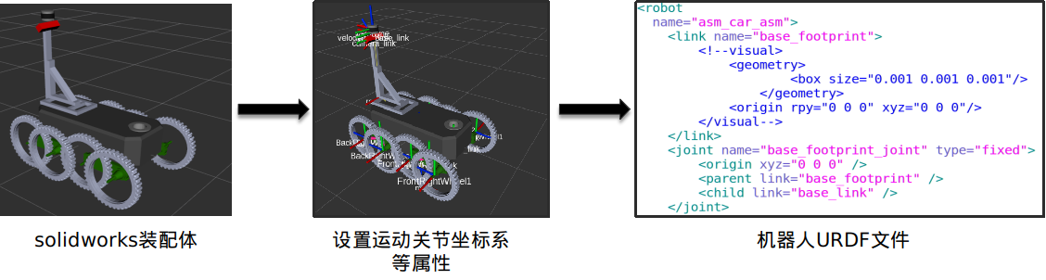
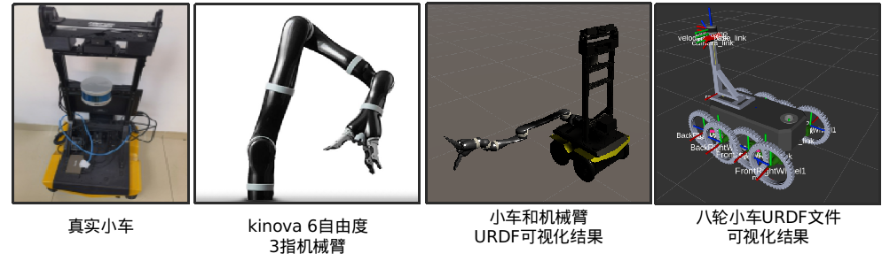
3.1基于Unity 3D和ROS的机器人三维物理仿真环境
① 模型管理导入 | ② 传感器仿真 | ③ 机器人仿真控制 | ④ 环境接口
创建了三个真实机器人对应的URDF机器人描述文件
Notes:
数据采集阶段，首先设计了…
期中手语词元用于…

Slide 13
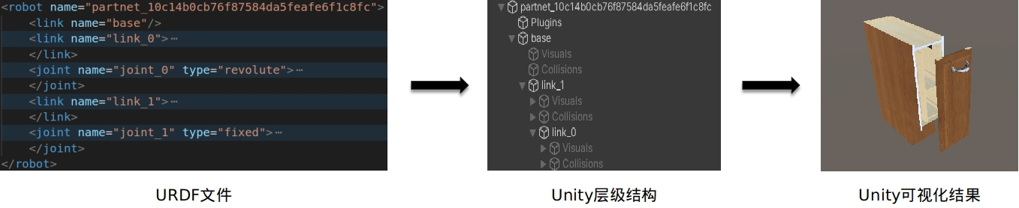
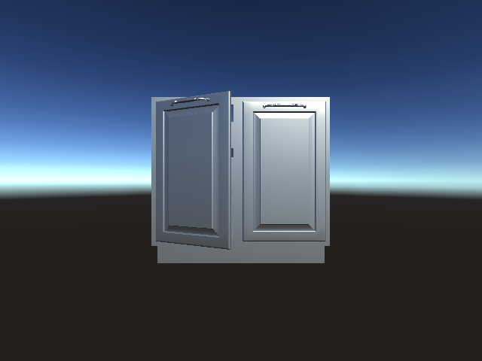
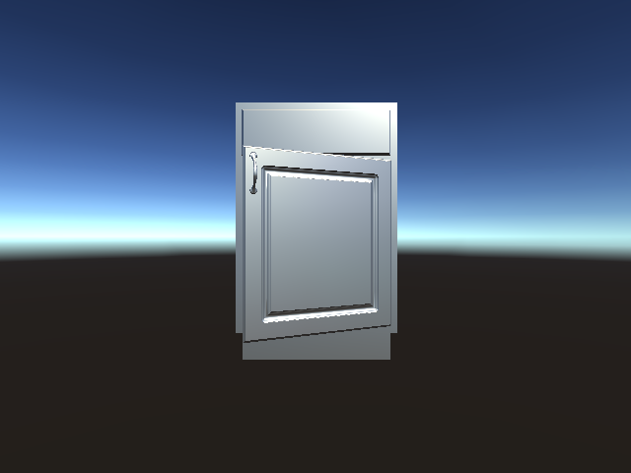
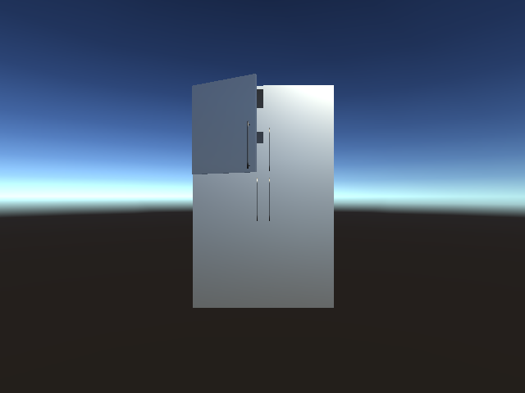
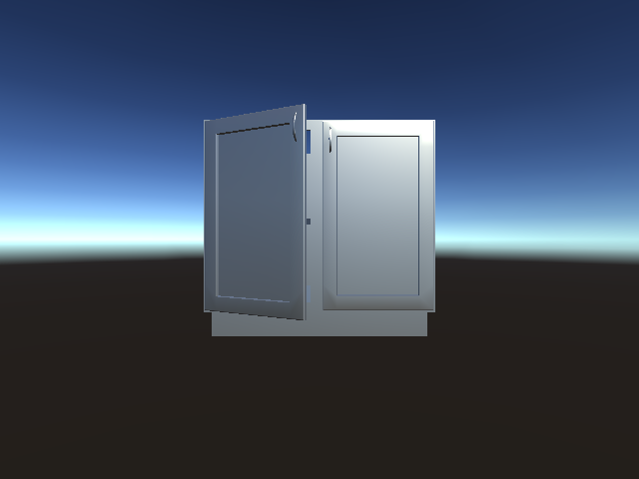
3.1基于Unity 3D和ROS的机器人三维物理仿真环境
① 模型管理导入 | ② 传感器仿真 | ③ 机器人仿真控制 | ④ 环境接口
编写自动导入脚本，向Unity 3D导入了机器人和家具URDF机器人描述文件
导入结果
Notes:
采集环境部分，搭建了手语数据采集环境…

Slide 14
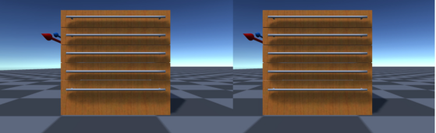
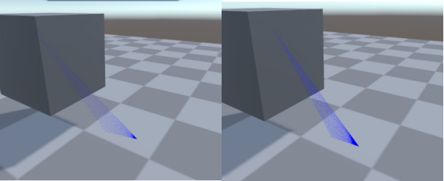
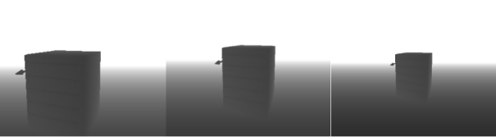
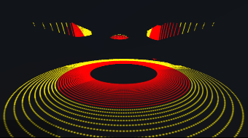
3.1基于Unity 3D和ROS的机器人三维物理仿真环境
① 模型管理导入 | ② 传感器仿真 | ③ 机器人仿真控制 | ④ 环境接口
在Unity 3D中对双目、RGBD相机、激光雷达传感器进行仿真
RealSense D345双目图
16线激光雷达
32线激光雷达
Kinect v1深度图
Kinect v2深度图
realsense深度图
激光雷达点云可视化,颜色代表距离
Notes:
接下来是语义标注，设计并实现了。。。片段标注的目的是将一长段手语视频为其添加时间标签，进行词汇、及句子级别的分割。

Slide 15
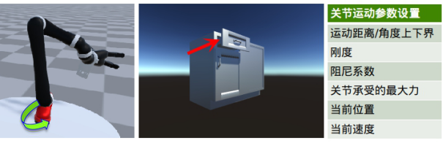
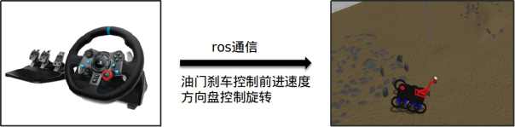
3.1基于Unity 3D和ROS的机器人三维物理仿真环境
① 模型管理导入 | ② 传感器仿真 | ③ 机器人仿真控制 | ④ 环境接口
实现了关节运动控制功能，实现键盘对机械臂和家具关节位置控制，方向盘对四轮小车的控制。
机械臂和家具部件关节的运动控制
方向盘控制Gazebo中小车四轮驱动
Notes:
再有了词汇和句子后，接下来针对一句话进行更细粒度的标注，为每一帧添加标签。手语序列帧中是有很多冗余信息的，例如手势和手势间的过渡。因此，通过0和1的标注，可以区分开哪些属于手语中的手势，哪些不是。进一步，可以为其标注是哪种手势。例如。。。

Slide 16
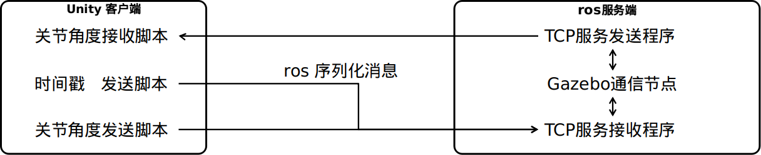
3.1基于Unity 3D和ROS的机器人三维物理仿真环境
① 模型导入管理 | ② 传感器仿真 | ③ 机器人仿真控制 | ④ 环境接口
设计并实现了一个基于ROS的Unity仿真环境与Gazebo的通信接口,能使用Gazebo作为物理仿真后端
※创新点
Unity和GAZEBO的通信
Gazebo输出信息 | ROS message及格式
小车位姿 | gazebo_msgs/ModelStates
轮子位姿 | gazebo_msgs/LinkStates
相机位姿 | ground_truth/camera_state
惯性测量单元数据 | imu
Gazebo输入信息 | ROS message及格式
小车轮速控制 | geometry_msg/Twist
小车位姿设置 | gazebo_msgs/ModelState
Gazebo仿真信息输出通信格式
Gazebo控制信息输入通信格式
Notes:
接下来是三维标注。

Slide 17
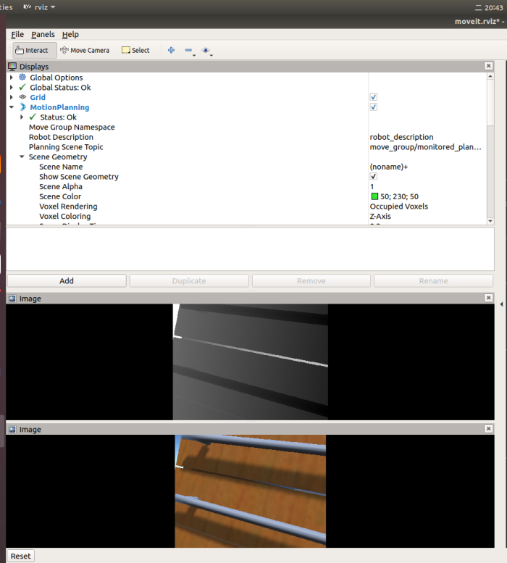
3.1基于Unity 3D和ROS的机器人三维物理仿真环境
① 模型导入管理 | ② 传感器仿真 | ③ 机器人仿真控制 | ④ 环境接口
设计并实现了一个基于ROS的Unity仿真环境对其他外部程序的传感器接口
※创新点
传感器信息 | ROS话题 数据类型
RGB图 | sensor_msgs/Image CV_8UC3 格式
Depth图 | sensor_msgs/Image CV_32FC1格式
深度图得到的点云 | sensor_msgs/Image CV_32FC3格式
激光点云 | sensor_msgs/PointCloud2
Unity 3D传感器信息输出通信格式
Rviz软件接收到的深度图、RGB图信息
Notes:
接下来是三维标注。

Slide 18
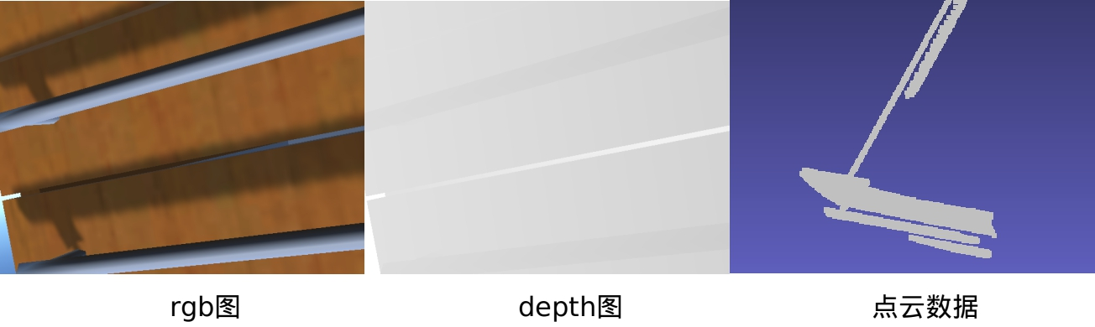
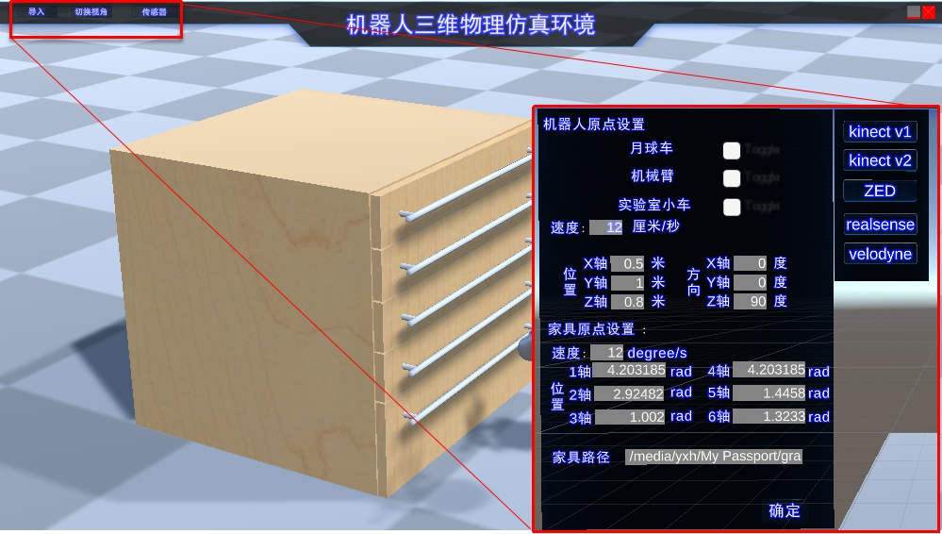
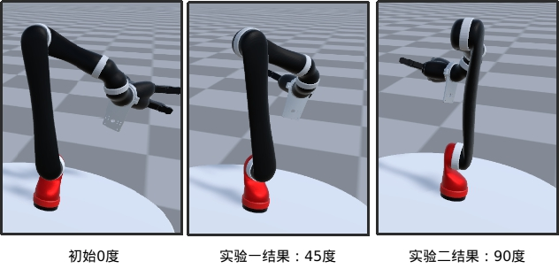
3.1基于Unity 3D和ROS的机器人三维物理仿真环境
结果展示与分析：传感器模块、控制器模块可用性实验
传感器模块实验
仿真环境界面
机械臂控制实验

Slide 19
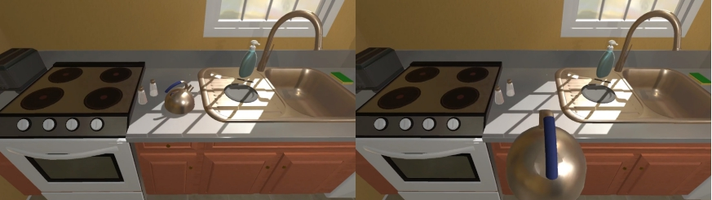
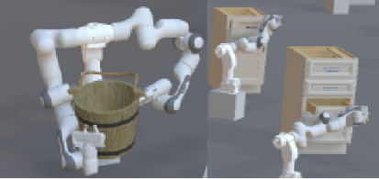
3.1基于Unity 3D和ROS的机器人三维物理仿真环境
结果展示与分析：仿真环境和其他环境对比结果
environment | 交互级别 | rendering | UI交互
AI2-THOR | 不可部件级物理交互 | 可编程渲染 | 体验较好
SAPIEN | 可部件级物理交互 | 不可编程 | python程序调用，简易UI界面
ours | 可部件级物理交互 | 可编程渲染 | 体验较好
AI2-THOR:仅支持触发式交互
结论：本环境基于Unity，用户体验较好，支持可编程渲染，支持部件级物理交互，使用Gazebo能支持四轮车仿真，扩展性强。但是Unity性能开销较大，且不开源。
SAPIEN：用户只能使用python调用环境

Slide 20
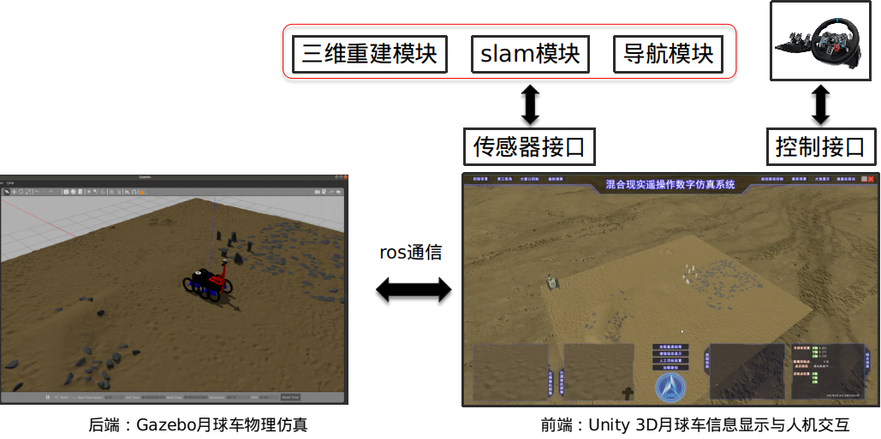
3.1基于Unity 3D和ROS的机器人三维物理仿真环境
结果展示与分析：航天五院月球车月面遥操作增强现实项目项目中的应用
地面操作人员需要在地面实时观测到月面月球车的情况并进行控制，使用Gazebo仿真代替真实环境，Unity进行显示。
结论：本环境支持项目结题，各模块特别是通信模块能够稳定运行

Slide 21
汇报提纲
一、研究背景与研究现状
二、关键问题与研究目标
三、研究内容与实验结果
四、论文总结与工作成果
3.1 基于Unity 3D和ROS的机器人三维物理仿真环境
3.2 基于视觉识别和伺服算法的机械臂自主操作
3.3 基于仿真环境和数据手套的机械臂轨迹数据集生成

Slide 22
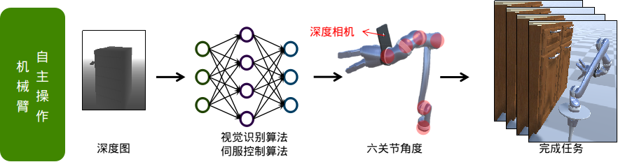
3.2 基于视觉识别和伺服算法的机械臂自主操作
研究目标
实现输入深度图,给出相应的机械臂控制信息，自主完成拉门、拉抽屉的任务
基于深度图像的视觉识别目标点和根据该目标点控制机械臂运动的伺服算法仿真控制闭环

Slide 23
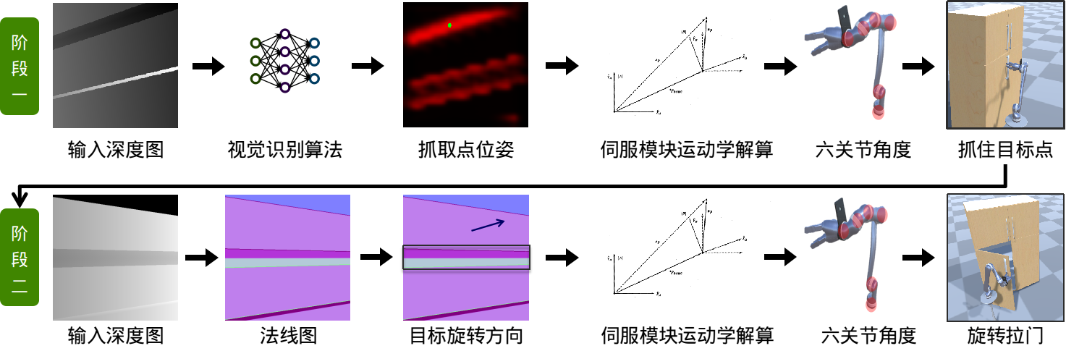
3.2 基于视觉识别和伺服算法的机械臂自主操作
总体流程
设计并实现了由抓取点识别及速度伺服控制、拉取动作控制的两阶段算法
Notes:
这一研究内容的总体流程如图所示。。。
接下来分别介绍各个模型

Slide 24
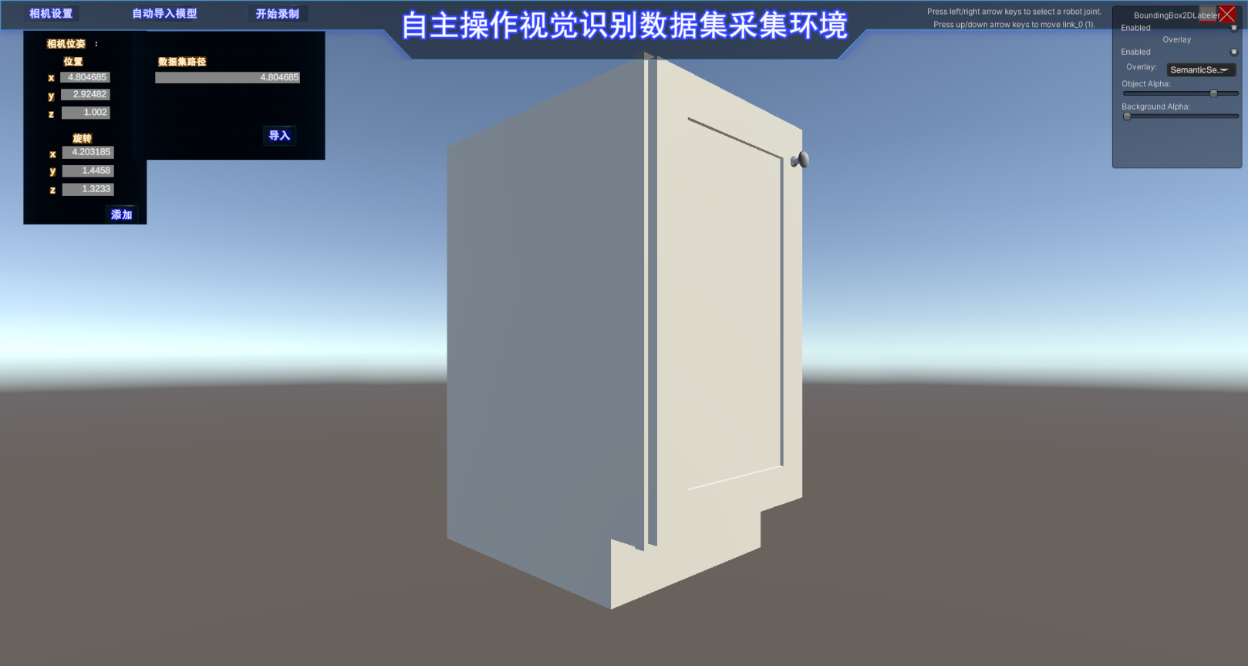
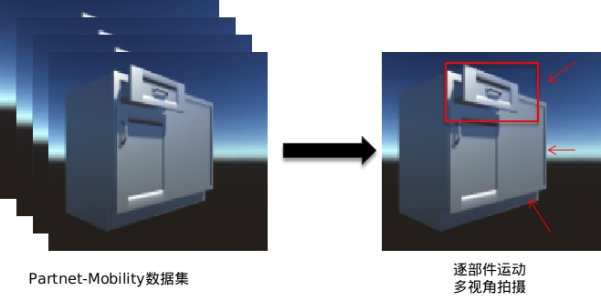
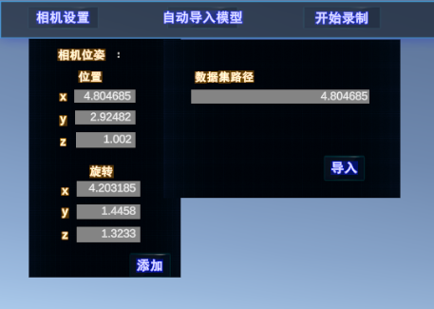
3.2 基于视觉识别和伺服算法的机械臂自主操作
① 基于CNN的抓取点识别 | ② 伺服控制 | ③ 拉取动作控制
完成了自主操作视觉识别数据集采集环境，自动导入Partnet-Mobility数据集模型，进行多视角拍摄
Notes:
检测器的输出是1024维特征向量，其之后需要输入给下一个基于Transformer的模型。该模型可以输出预测的手语词元文本，例如预测左图为你好。模型中的头部数量和编码器层数参数比较重要，在之后的消融实验中会调整它。

Slide 25
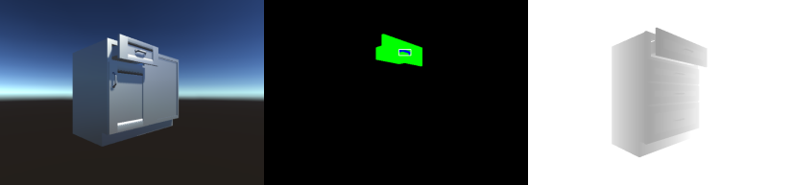
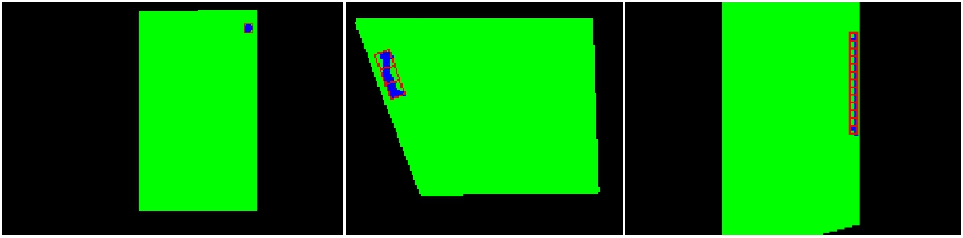
3.2 基于视觉识别和伺服算法的机械臂自主操作
① 基于CNN的抓取点识别 | ② 伺服控制 | ③ 拉取动作控制
完成了把手抓取点识别数据集，生成了RGB-D、语义分割图及其把手抓取框各2060张
※创新点
左图：RGB；中间：运动部件语义分割图；右图：深度图
把手语义分割图进一步边缘检测处理分割成多个抓取框
Notes:
检测器的输出是1024维特征向量，其之后需要输入给下一个基于Transformer的模型。该模型可以输出预测的手语词元文本，例如预测左图为你好。模型中的头部数量和编码器层数参数比较重要，在之后的消融实验中会调整它。

Slide 26
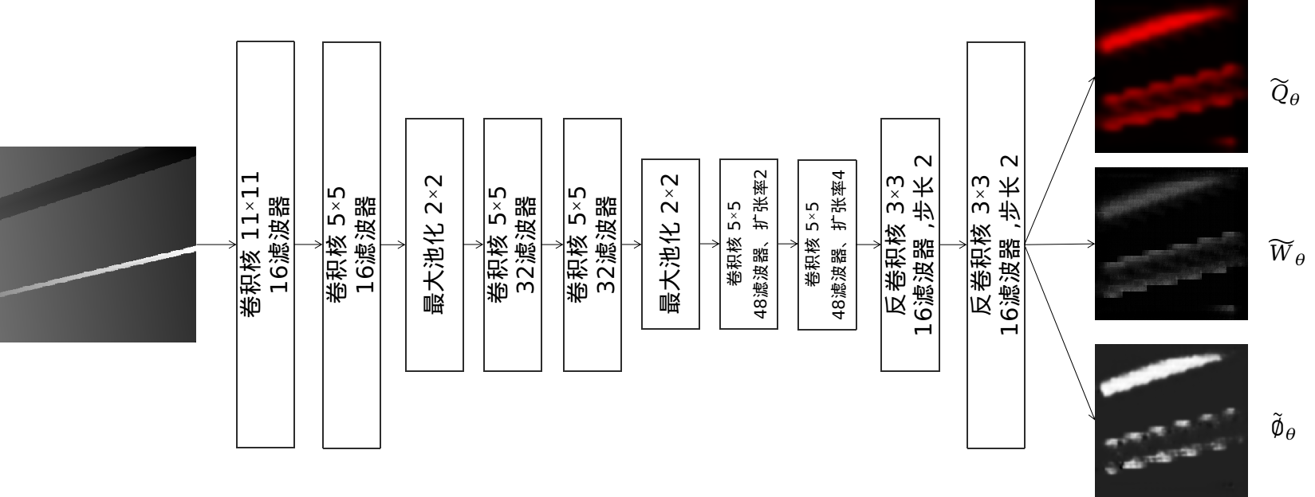
3.2 基于视觉识别和伺服算法的机械臂自主操作
① 基于CNN的抓取点识别 | ② 伺服控制 | ③ 拉取动作控制
实现了使用空洞卷积的CNN抓取点识别模型，模型可以将深度图映射到抓取信息热图来实现识别
抓取点
抓取质量
把手
抓取宽度
抓取角度
Notes:
首先是基于CNN的检测器，模型主要的目标是进行特征提取，使用了VGG19作为骨干的CNN网络，修改了其输出层。以之前提到的标注的手语词元类别作为监督数据对模型进行训练。若是0和1，那么就是二分类检测器。如果是输出具体的哪一种手语，就是多分类检测器。

Slide 27
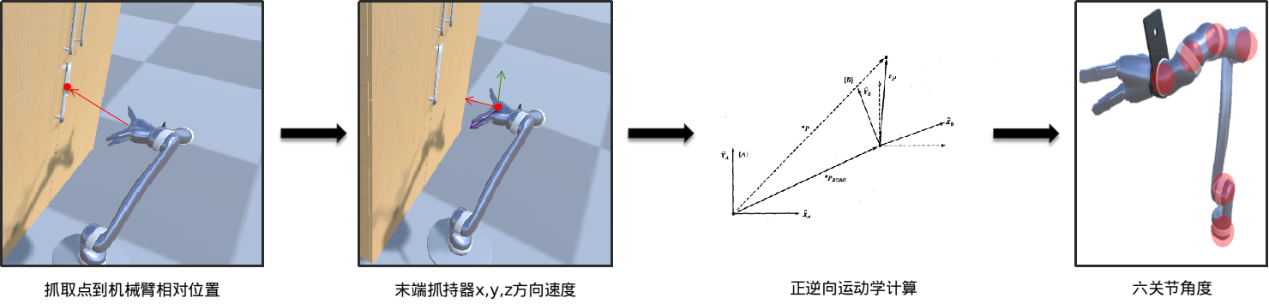
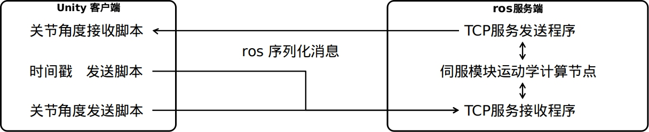
3.2 基于视觉识别和伺服算法的机械臂自主操作
① 基于CNN的抓取点识别 | ② 伺服控制 | ③ 拉取动作控制
实现了从抓取点位置到末端速度再解算到机械臂关节角度的伺服控制
伺服控制流程
将Ros Moveit伺服模块运动学解算集成到Unity仿真系统中

Slide 28


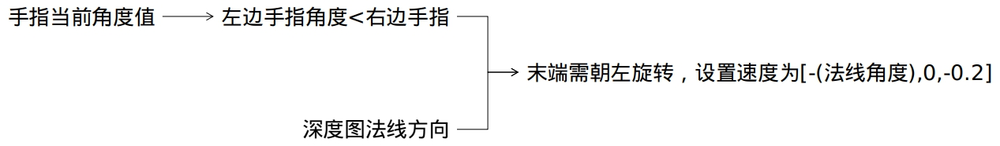
3.2 基于视觉识别和伺服算法的机械臂自主操作
① 基于CNN的抓取点识别 | ② 速度伺服控制 | ③ 拉取动作控制
实现了拉取（拉门、抽屉）动作控制，使用深度图获取门的法线方向控制机械臂旋转。
※创新点
深度图
法线图
把手检测
采样法线方向
此图要改

Slide 29
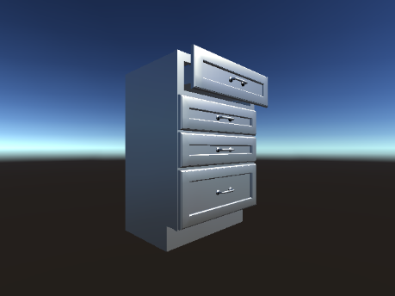
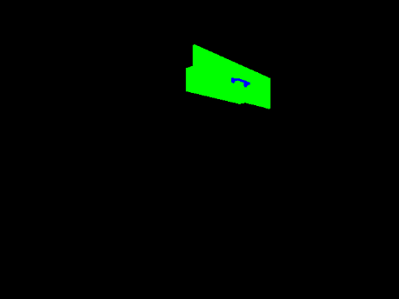
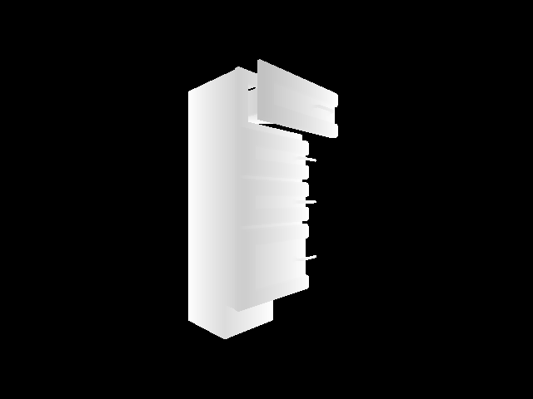
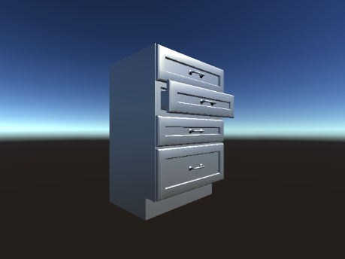
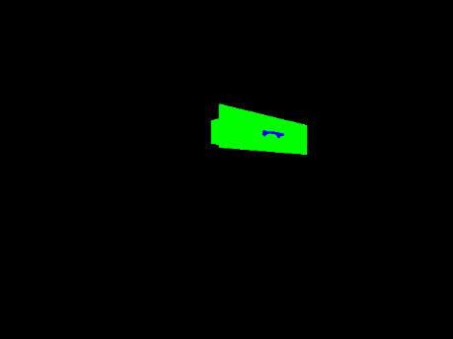




3.2 基于视觉识别和伺服算法的机械臂自主操作
实验结果与分析：把手抓取数据集展示
 | 家具模型 | 抽屉 | 门
个数 | 102 | 185 | 93

Slide 30






3.2 基于视觉识别和伺服算法的机械臂自主操作
实验结果与分析：抓取点识别网络结果
识别成功示例
识别失败示例
结论：背景复杂有干扰物的图片容易识别错误

Slide 31
3.2 基于视觉识别和伺服算法的机械臂自主操作
实验结果与分析：识别网络效果对比实验
在采集的测试集249张深度图片上进行不同模型的测试，IoU>0.25定义为成功
模型参数 | 测试集成功率 | 参数量 | 处理速度
gg-cnn^{[1]} | 196/249(78.71%) | 66676 | 50hz（0.02s）
ResNet50^{[2]} | 226/249(90.4%) | 46159168 | 4hz(0.25s)
本文网络 | 206/249（82.73%） | 152244 | 23hz（0.043s）
结论：本方法满足准确率和实时运行的要求
[1]Morrison D, Corke P, Leitner J. Closing the loop for robotic grasping: A real-time, generative grasp synthesis approach[J]. Robotics: Science and Systems. 2018.
[2]Chu F J , Xu R , Patricio V . Real-World Multiobject, Multigrasp Detection[J]. IEEE Robotics and Automation Letters, 2018, 3:3355-3362.

Slide 32
3.2 基于视觉识别和伺服算法的机械臂自主操作
实验结果与分析：识别网络消融实验
修改模型使用训练集训练得到
模型参数 | 测试集成功率 | 参数量 | 处理速度
7,8层卷积过滤器增加到64个 | 208/249(83.5%) | 212180 | 16hz(0.062s)
7,8层卷积后再增加2层卷积 | 207/249(83.4%) | 267540 | 13hz(0.077s)
7,8层卷积过滤器减少到32个 | 192/249(77.1%) | 105108 | 32hz(0.03s)
将空洞卷积层改成正常卷积 | 194/249(77.9%) | 90804 | 38hz(0.025s)
ours | 206/249(82.73%) | 152244 | 23hz（0.043s）
结论：增加层数和过滤器后，准确率没有明显提高，但速度明显下降。
空洞卷积对提高精确度具有显著效果。

Slide 33
3.2 基于视觉识别和伺服算法的机械臂自主操作
实验结果与分析：自主操作算法和国际先进方法的比较
分别在20个门和20个抽屉上进行实验,能够将门拉开大于20度，将抽屉拉开大于1/3极限长度为成功。
 | 直接使用目标真值 | 拉门成功率 | 拉抽屉成功率
SAPIEN拉抽屉基准算法 | 是 | 无法完成 | 90.3%
SAPIEN拉门 基准算法 | 是 | 81.8% | 无法完成
本文算法 | 否 | 12个/20个(60%) | 17个/20个(85%)
结论：本方法在不使用目标点真值的情况下，
能完成拉门以及拉抽屉的任务。

Slide 34


3.2 基于视觉识别和伺服算法的机械臂自主操作
实验结果与分析：自主操作算法和国际先进方法的比较
部件交互成功实验
拉门失败案例，左图：机械臂到达极限位置，右图：把手为小圆形，不容易抓住

Slide 35
汇报提纲
一、研究背景与研究现状
二、关键问题与研究目标
三、研究内容与实验结果
四、论文总结与工作成果
3.1 基于Unity 3D和ROS的机器人三维物理仿真环境
3.2 基于视觉识别和伺服算法的机械臂自主操作
3.3 基于仿真环境和数据手套的机械臂轨迹数据集生成

Slide 36


3.3基于仿真环境和数据手套的机械臂轨迹数据集生成
研究目标
设计并实现机械臂操作数据集的生成系统并完成数据采集。该工具使用了内容二的伺服控制算法，使数据手套辅助控制仿真环境的机械臂完成任务并保存轨迹等数据。
轨迹数据生成系统
数据手套输入 /
自主操作算法输入
输出轨迹数据
(可以复现放映)

Slide 37

3.3基于仿真环境和数据手套的机械臂轨迹数据集生成
轨迹生成系统总体设计
设计并实现了机械臂轨迹数据集生成系统，系统可使用数据手套控制虚拟机械臂并保存操作轨迹及再次放映复现操作过程。
末端速度
通信模块
伺服控制模块
机械臂
关节角度序列
数据手套
轨迹数据文件
轨迹放映模块
轨迹保存模块
机械臂操作动画
界面显示模块

Slide 38


3.3基于仿真环境和数据手套的机械臂轨迹数据集生成
① 通信模块 | ② 保存放映模块 | ③ 界面显示模块
通信模块
基于socket传输数据手套信息
基于研究内容2伺服模块将手套控制信息解算到关节角度值

Slide 39


3.3基于仿真环境和数据手套的机械臂轨迹数据集生成
① 通信模块 | ② 保存及放映模块 | ③ 界面模块
保存和放映模块
数据 | 保存格式
rgb图 | png
depth图 | exr 可保存浮点数
点云数据 | exr
机械臂和场景数据 | json
保存模块
轨迹放映模块
机械臂
关节角度序列
轨迹数据json文件

Slide 40

3.3基于仿真环境和数据手套的机械臂轨迹数据集生成
① 通信模块 | ② 保存及放映模块 | ③ 界面显示模块
界面显示模块

Slide 41





3.3基于仿真环境和数据手套的机械臂轨迹数据集生成
① 通信模块 | ② 保存及放映模块 | ③ 界面显示模块
界面显示模块

Slide 42

3.3基于仿真环境和数据手套的机械臂轨迹数据集生成
保存轨迹操作流程

Slide 43
3.3基于仿真环境和数据手套的机械臂轨迹数据集生成
实验结果与分析：可行性测试
9名测试者，从家具模型中随机选择9个家具进行操作实验
记录仅使用数据手套进行控制和仅使用自主操作算法进行控制的体验评价（0-5分）
受试人编号 | 数据手套控制体验 | 算法控制体验
1 | 3 | 3
2 | 4 | 3
3 | 3 | 3
4 | 4 | 4
5 | 4 | 3
6 | 3 | 4
7 | 3 | 3
8 | 4.5 | 4
9 | 4 | 4
平均 | 3.61 | 3.33
系统基本实现了目标任务，算法由于容易失败，
评价较低，算法泛化性能需要提高

Slide 44
3.3基于仿真环境和数据手套的机械臂轨迹数据集生成
实验结果与分析：稳定性测试
在可行性测试过程中，同时记录了系统运行时的信息
硬件名称 | 品牌、型号、规格 | 使用情况
CPU | Intel(R) Core(TM) i7-4790 CPU @ 3.60GHz | 60%
GPU | NVIDIA GeForce GTX 1650 | 3172MB
内存 | 16.00GB | 14.0GB
系统在运行过程中，内存占用较大，但未出现任何崩溃现象，
开启的各个模块稳定运行

Slide 45
汇报提纲
一、研究背景与研究现状
二、关键问题与研究目标
三、研究内容与实验结果
四、论文总结与工作成果

Slide 46
四、论文总结与工作成果
工作总结
搭建了一个支持机器人、传感器物理仿真及部件级交互的三维物理仿真环境
提出一种可行的机械臂自主操作算法，能完成拉门、拉抽屉任务
实现了数据手套辅助机械臂操作方法，完成了轨迹数据生成系统及生成工作

Slide 47
四、论文总结与工作成果
论文工作成果
参与的主要项目
国家自然科学基金“多源数据驱动的虚拟现实场景快速构建”
发表的论文
Lu, Feixiang & Peng, Haotian & Wu, Hongyu & Yang, Jun & Yang, Xinhang & Cao, Ruizhi & Zhang, Liangjun & Yang, Ruigang & Zhou, Bin. (2020). InstanceFusion: Real‐time Instance‐level 3D Reconstruction Using a Single RGBD Camera. Computer Graphics Forum. 39. 433-445. 10.1111/cgf.14157.

Slide 48
北京航空航天大学计算机学院2018级硕士研究生学位论文答辩
敬请各位老师批评指正！谢谢！
学 生：金详凯（ZF1806112）
指导教师：周 彬 副教授
Notes:
我的汇报结束了，敬请各位老师批评指正，谢谢。

Slide 49
附

Slide 50

3.1基于Unity 3D和ROS的机器人三维物理仿真环境
总体流程
Notes:
数据集构建整体流程如图所示：大体分为采集和标注两部分。其中标注又分为语义标注和三维标注。语义标注依次进行片段标注、词元标注。片段标注的目的是给一整段手语句子标注其汉语意思。词元标注的目的是更细粒度的将片段中的某几帧标注为相应的手语词元类别。三维标注依次进行三维数据的导入、三维数据编辑

